Slide 1
Samarbeid skole- kirke Hvordan møte skolen og formalisere samarbeidet?

Slide 2
Prinsipper for læring:
Under prinsipper for læring i overordnet del finner vi ett av mulighetsrommene for kirkens samarbeid med skolen:
“Ved å bruke varierte læringsarenaer kan skolen gi elevene praktiske og livsnære erfaringer som fremmer motivasjon og innsikt. Lokalmiljøet og samfunns-engasjement kan bidra positivt til skolen og elevens utvikling.”
Her vil du finne litt om skolens språk, tips for hvordan formidle og ikke forkynne og tips om hvordan opprette samarbeid.

Slide 3
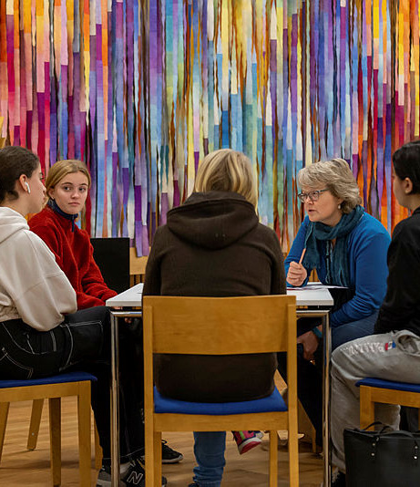
Kunnskapsformidling - ikke trosopplæring i møte med skolen.
Religion presenteres på en objektiv, kritisk og pluralistisk måte.
Kirken (vi) kan undervise, vi skal vite forskjell på når forkynning skal skje og når undervisning skal skje. Når kirken møter skolen skal vi ikke forkynne.
Skole-kirke samarbeid er ikke trosopplæring! Det er viktig at vi ikke blander dette når vi samarbeider med skolene.

Slide 4
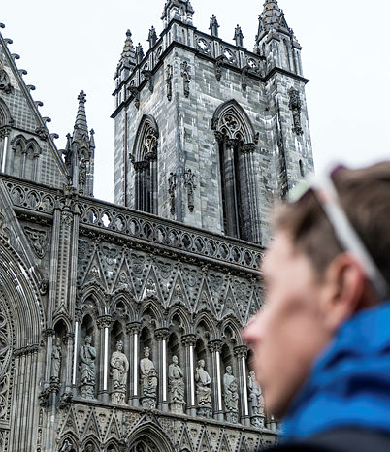
Ekskursjoner som møter i kontekst
Når vi møter skolen tenker skolen på oss som en samarbeidspartner der de kan ta med elevene på ekskursjon.
Elever kan få snakke med mennesker som deltar i ulike religiøse eller livssynsbaserte grupper.
Elevene får innblikk i levd religion-perspektiv fra disse tradisjonene.
Det er også mulig å få en representant fra en slik gruppe til skolen.
Dette kan være både fysiske og digitale møtepunkt.
Fysiske besøk til ekskursjonsmål har den fordelen at det faktisk øker elevens kunnskap om stedet de bor på og går på skole.
Fysiske møter er også bedre egnet til å øve på å vise gjensidig respekt og toleranse.
Hvis ekskursjonen oppleves som utøvelse eller tilslutning til en annen religion kan elever over 15 år og foresatte be om fritak.
Å delta på en skolegudstjeneste inngår ikke i KRLE-faget og er ikke en ekskursjon.
Det er viktig at kirken tilrettelegger for at læreren kan sørge for gode rutiner for elevene ved en ekskursjon. Blant annet vite hvor elevene er hele tiden, tilgang på spisepauser og toalett.
(Camilla Stabel Jørgensen, innføring i KRLE- didaktikk 2021)

Slide 5
Hvordan snakke når vi ikke skal forkynne?
Skap trygghet (være forberedt, vær bevisst i ord og uttrykk, se alle, vær opptatt av mangfoldet)
Vær forsiktig med å be elevene delta aktivt gjennom bruk av ord/handling/, men bruk gjerne almene kreative metoder som på dette bildet for å legge tilrette for skaperglede, engasjement og utforskertrang.
Ikke si:
Nå skal vi sammen be Fadervår – med bevegelser. Vi begynner med å løfte hendene slik….
Eller,
Jesus døde og stod opp igjen for oss . Derfor er vi tilgitt av Gud.
Tenk på hvordan du ordlegger deg:

Slide 6
Hvordan formidle? Si:
I kirken snakker man om, eller mange kristne eller noen mennesker tror på, eller i bibelen kan vi lese fortellingen fra NT som beskriver hva som skjedde da Jesus ble født.
Vi skal nå få høre en fortelling fra kristendommen…
Eller: Kristne tror at …
Nå skal jeg be en bønn som bes hver søndag på gudstjeneste i kirken og som vi også finner i Bibelen. Den heter Vår Far.
Eleven som observatør: Vær forsiktig med å la elevene være deltakere for eksempel I en julevandring.
Elevene kan få innblikk i ulike religiøse praksiser hvis vertskap ønsker det, så lenge elevene er observatører.
Møt elevene med objektiv formidling, men vær gjerne ærlig på egen tro hvis du blir spurt. De fleste elever regner med at presten eller kateketen tror på Gud, men de spør ofte. Du kan være en autentisk kristen. (Avklar dette gjerne med faglærer)
Det viktigste er at vi avklarer med faglærer før ekskursjonen hva han/ hun ønsker. Faglærer er ansvarlig for faget.

Slide 7
Eksempel på hvordan snakke om fortellingen om Jesu fødsel:
I NT i Bibelen finner vi kristendommens fortelling om Jesu fødsel. Fortellingen er fortalt fra ulike perspektiver, men er samstemt om dette: Gud sendte sin sønn til jorden, født som et lite menneskebarn. Han skulle bli folkets frelse. Både Lukasevangeliet og Matteusevangeliet forteller om Jesu fødsel i Betlehem. Lukas forteller om englene på marken og gjterne som kom og besøkte det hellige barnet som var født….
Islam har også fortellinger om Jesu fødsel og barndom……..

Slide 8
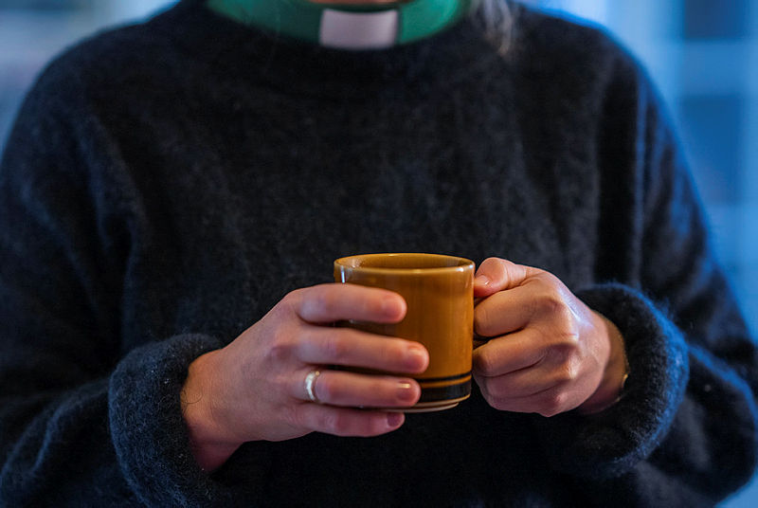
Tips til et godt samarbeid:
Sørg for kunnskap om skolens planer og ha respekt for hvordan skolen arbeider.
Anerkjenn skolens kompetanse også innen vårt fagfelt, men vær også tydelig på vår egen kompetanse.
Ikke tro at dere skal «redde skolen», men synliggjør at vi kan tilby en annen læringsarena for deres elever.
Vær klar over at det er den enkelte faglærer som har ansvaret for undervisningen I sitt fag. Vi skal ikke overprøve det.
Vår jobb er å tilby klassene å komme på ekskursjon til kirka der elevene får møte ansatte. I kirken formidles kunnskap til elevene. Alternativt tilby å komme på besøk på skolen, eller delta som en ekstra ressurs med faglig tynge og opplegg inn mot aktuelle emner som faglærer ser nytten av for å nå målene I lærerplanen.
Jobb med å opparbeide tillit. Ta en kaffekopp på læreerværelset og vis engasjement for skolens arbeid.

Slide 9
Formaliser samarbeidet med skolen.
Erfaringen er at mange steder skjer samarbeidet tilfeldig og ofte ved at skolen tar kontakt fordi de ønsker å komme en tur på ekskursjon til kirka.
Dette er et svært godt utgangspunkt for å formalisere et samarbeid og nedfelle det i felles planer som forankres i læreplanen.
Hvem I staben skal gjøre jobben? For å få til et samarbeid med skolene i en allerede travel hverdag er det viktig at hele staben eier dette og at alle er forberedt på å gjennomføre opplegg. Planene bør lages i felleskap og forankres i menighetsrådet. Det bør avklares hvem i staben som er kontaktperson. Kateketen har den rollen der denne stillingen finnes. Ellers er det sokneprestens oppgave hvis han/henne ikke delegerer den.

Slide 10
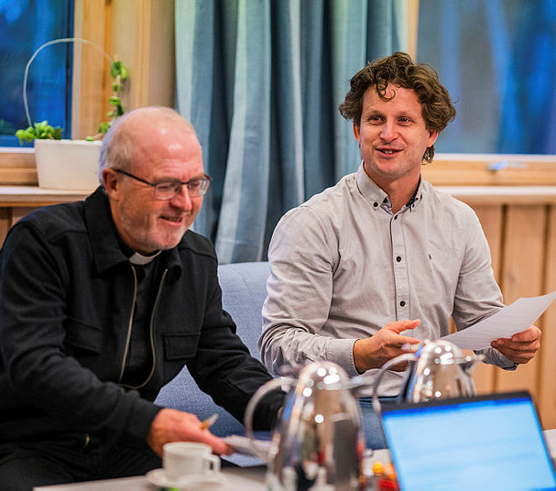
Tips til å formalisere samarbeidet
Ta kontakt med skolene, rektor eller skolesjef/skoleeier for et møte.
Hvis dere tar kontakt med skolesjef/skoleeier vil dere kanskje få mulighet til å komme på et rektormøte for å legge fram et forslag til samarbeidsplan.
Noen steder er det mest naturlig å lage en egen plan for hver skole i kommunen og derfor snakke med rektor på den enkelte skole.
Ta initiativ! Lag et forslag til en samarbeidsplan- en slags læreplan som forankres i læreplanen.
Vær tydelig på hvem som er kirken sin kontaktperson i samarbeidet.
Vær forberedt på at det kan komme forslag til endringer.
Der samarbeidet er nytt, ikke lag for omfattende planer.
Bruk gjerne et «ufarlig tema» som dere kanskje vet at skolen vil sette pris på å få hjelp til.

Slide 11
For mer informasjon:
Ressursbanken.no - lenke

